Slide 1






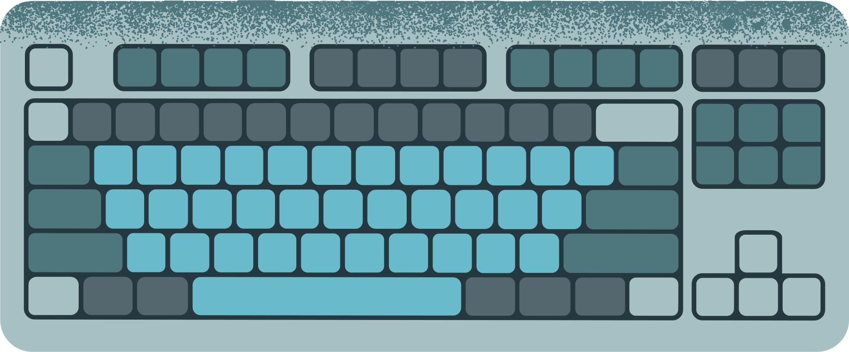

SISTEMA DE CLASIFICACIÓN DE OBJETOS CON VISIÓN POR COMPUTADORA
Colegio Científico del Atlántico
Grevanny Quintana
Justin Lacayo
Martin Rojas

Slide 2

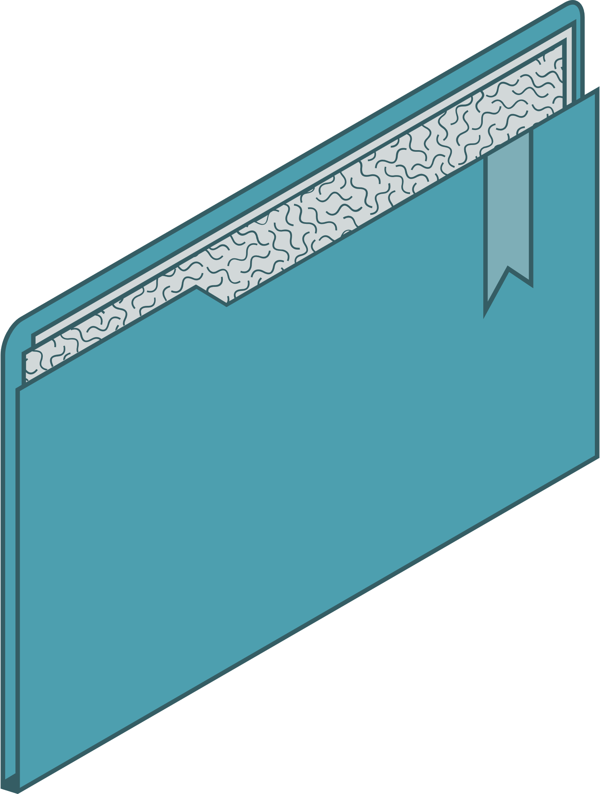

PROPOSITO
Del proyecto

Slide 3
Desarrollo del proyecto

Slide 4

JUSTIFICACIÓN
¿Por qué se realizó este proyecto?

Slide 5
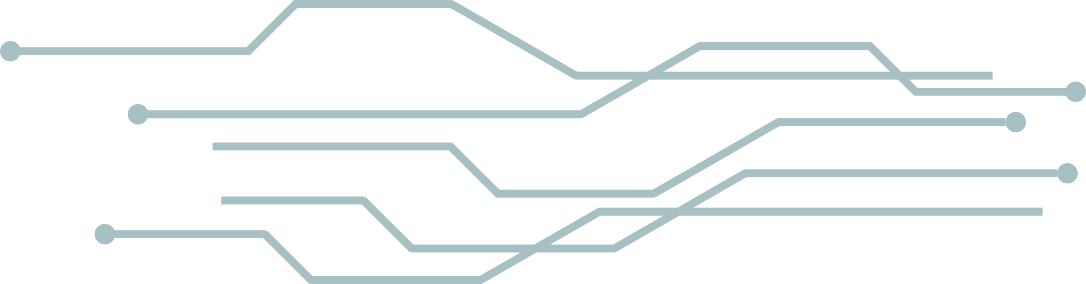


Descripción
DEL SISTEMA Y PROBLEMA

Slide 6

HARDWARE
SOFTWARE
RASPBERRY PI 4 MODELO B.
OPENCV VERSIÓN 4.10.0
Python versión 3.12.2
Cámara web Lauguham.
Librerías adicionales Numpy y Time
Especificaciones técnicas
Lampara
Hardware y Software utilizado
Visual Studio Code 1.92

Slide 7



DESCRIPCIÓN DEL ALGORITMO
Proceso de Captura de Imágenes
Preprocesamiento de Imágenes
Extracción de Características
Clasificación de Objetos

Slide 8

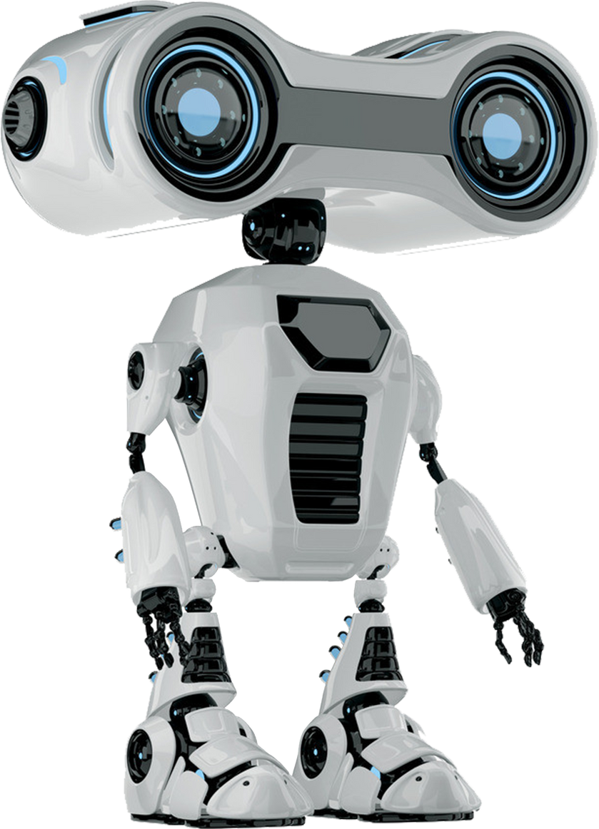
Resultados

Slide 9
CONLUSIONES

Slide 10

MUCHAS GRACIAS

